Slide 1

การเตรียมข้อมูลเพื่อการรู้จำวัตถุ 3 มิติ
Data Preparation For 3D Object Recognition
นาย จิตติเดช สวธนไพบูลย์ รหัส 40010125
นาย ชยันต์ เทพบุตร รหัส 40010165
อาจารย์ที่ปรึกษา อาจารย์ ชม กิ้มปาน

Slide 2
วัตถุประสงค์
เพื่อศึกษาการเตรียมข้อมูลสำหรับการรู้จำวัตถุ 3มิติ
เพื่อศึกษาการรู้จำวัตถุโดยใช้ระบบโครงข่ายเซลล์ประสาทเทียม
(Neural Network)
ขอบเขต
ใช้ Neural Network ในการรู้จำวัตถุ
ถ่ายภาพในสภาวะควบคุมที่กำหนด
ใช้วัตถุตัวอย่างจำนวน 12 ชิ้น
ทำการรู้จำวัตถุในมุมต่างๆในแนวระนาบ

Slide 3
การเตรียมข้อมูลเพื่อการรู้จำวัตถุ 3 มิติ
แบ่งขั้นตอนการทำงานออกเป็น 2 ส่วน คือ
1. ขั้นตอนการเตรียมข้อมูล
การถ่ายภาพด้วยกล้อง Triclop
การดึงลักษณะเด่นของวัตถุออกมาเป็นข้อมูล
2. ขั้นตอนการรู้จำด้วยระบบ Neural Network
การฝึกสอนข้อมูล (Training)
การทดสอบข้อมูล (Test)

Slide 4
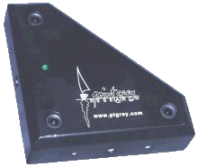
ขั้นตอนการเตรียมข้อมูล
การถ่ายภาพด้วยกล้อง Triclop
ลักษณะของกล้อง Triclop มี เลนส์ 3 เลนส์ วางตัวในรูปสามเหลี่ยมมุมฉาก
BaseLine ประมาณ 10 cm. บันทึกภาพเป็น Format PGM (ภาพขาวดำ 0 - 255)
Resolution 320*240 Pixel
การถ่ายภาพวัตถุจะต้องมีการควบคุมปริมาณแสงและเงา
วัตถุที่นำมาถ่ายจะมีขนาดกว้างยาวไม่เกิน 1 เมตร จำนวน 12 ชนิด
การถ่ายภาพจะถ่ายในมุมมองที่แตกต่างกันออกไปในแนวระนาบกับวัตถุ

Slide 5
การดึงลักษณะเด่นของวัตถุออกมาเป็นข้อมูล
ลักษณะเด่นเป็นเอกลักษณะเฉพาะตัวของวัตถุ การรู้จำวัตถุ
จึงอาศัยลักษณะเด่นเป็นตัวแยกแยะวัตถุแต่ละชนิด
ข้อมูลที่เตรียมจะต้องมีค่าอยู่ในช่วง 0 ถึง 1 เพื่อใช้ใน Neural Network
แบ่งลักษณะเด่นที่ใช้ออกเป็น 3 ประเภท
1. ลักษณะเด่นที่เป็น ขนาด (Size)
2. ลักษณะเด่นที่เป็น สี (Color)
3. ลักษณะเด่นที่เป็น รูปร่าง (Shape)

Slide 6
ขนาด
ขนาดเป็นลักษณะเด่นของวัตถุ ที่สามารถแบ่งแยกวัตถุที่มีขนาดใหญ่
และขนาดเล็กออกจากกันได้
ขนาดที่ทำการหาจะเป็นขนาดที่แท้จริงของวัตถุ ซึ่งจะแตกต่างกับการหาขนาด
ใน 2 มิติที่จะใช้ภาพเพียงภาพเดียวในการหาขนาดซึ่งไม่สามารถหาขนาดที่แท้
จริงของวัตถุได้
แบ่งข้อมูลที่เป็นขนาดออกเป็น 2 อย่าง คือ
1. ขนาดความกว้าง
2. ขนาดความสูง

Slide 7
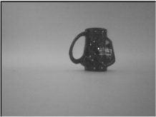
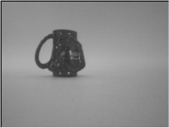
การหาขนาด
ภาพซ้าย
จากทฤษฏี Stero Image
Z = fB/( x_{l} - x_{r} )
จับคู่จุดภาพ
หาความลึก
1
2
ภาพขวา
หาความกว้าง
จากทฤษฏี Stero Image
X = (x / f)*(f -Z)
ความกว้าง = X2 - X1
หาความกว้างมากสุด
1
2

Slide 8
สี (Color)
สีเป็นลักษณะเด่นที่แสดงถึงเนื้อวัตถุ
จัดกลุ่มของข้อมูลสีออกเป็น 8 กลุ่ม กลุ่มละ 32 สี รวมทั้งหมด 256 สี ดังนี้
กลุ่มที่ 1 สีตั้งแต่ 0 ถึง 31 กลุ่มที่ 2 สีตั้งแต่ 32 ถึง 63
กลุ่มที่ 3 สีตั้งแต่ 64 ถึง 95 กลุ่มที่ 4 สีตั้งแต่ 96 ถึง 127
กลุ่มที่ 5 สีตั้งแต่ 128 ถึง 159 กลุ่มที่ 6 สีตั้งแต่ 160 ถึง 191
กลุ่มที่ 7 สีตั้งแต่ 192 ถึง 223 กลุ่มที่ 8 สีตั้งแต่ 224 ถึง 255
ภาพวัตถุ
หาขอบเขตวัตถุ
นับจำนวนสีใน
แต่ละกลุ่ม
หาความถี่ใน
แต่ละกลุ่ม

Slide 9
รูปร่าง
ลักษณะเด่นที่เป็นรูปร่างจะใช้ค่าความชันเป็นข้อมูลที่แสดงถึงรูปร่างของวัตถุ
ค่าความชันจะหาเฉพาะบนเส้นขอบนอกเท่านั้น
ความชัน = (Y2 - Y1) / (X2 - X1)
โดยค่าความชัน 1 ค่า หามาจากจำนวน Pixel 4 Pixel ที่ติดกัน
ค่าความชันที่ 1 ความชัน 0.00 บนแกนนอน
ค่าความชันที่ 2 ความชัน 0.01 ถึง 0.25
ค่าความชันที่ 3 ความชัน 0.26 ถึง 0.50
ค่าความชันที่ 4 ความชัน 0.51 ถึง 0.75
ค่าความชันที่ 5 ความชัน 0.76 ถึง 1.00
ค่าความชันที่ 6 ความชัน 1.01 ถึง 1.33
ค่าความชันที่ 7 ความชัน 1.34 ถึง 2.00
ค่าความชันที่ 8 ความชัน 2.01 ถึง 4.00
ค่าความชันที่ 9 ความชัน 0.00 บนแกนตั้ง
แบ่งค่าความชันออกเป็น 9 ค่า

Slide 10
ภาพวัตถุ
หาเส้นขอบนอก
ของวัตถุ
นับจำนวนค่า
ความชันใน
แต่ละกลุ่ม
หาความถี่ใน
ในแต่ละกลุ่ม
ความชัน = (Y2 - Y1) / (X2 - X1)

Slide 11
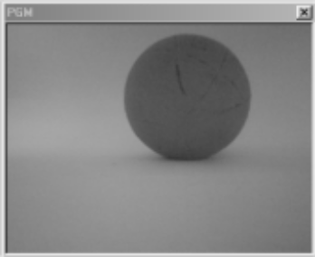
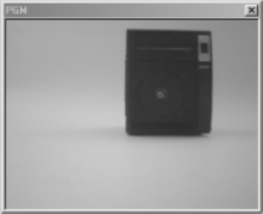
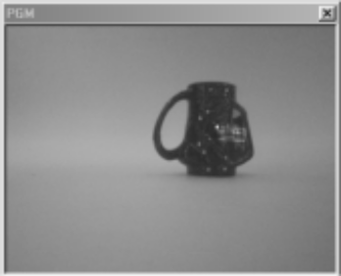
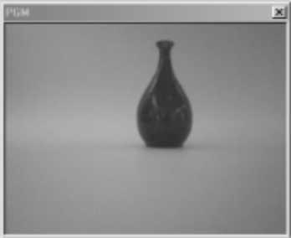
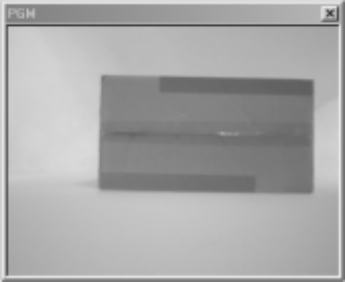
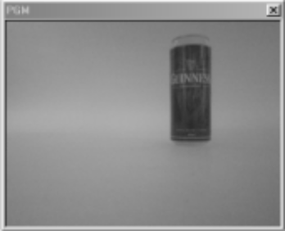
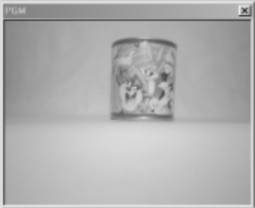
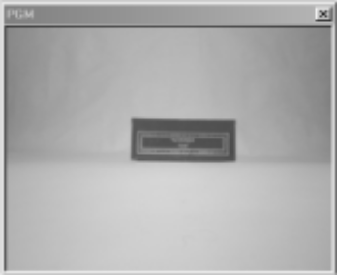
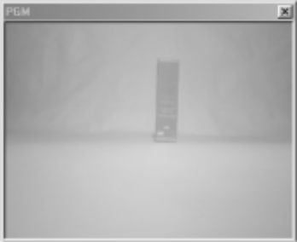
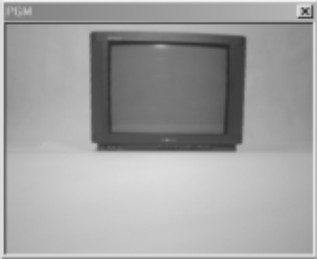
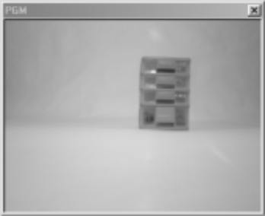
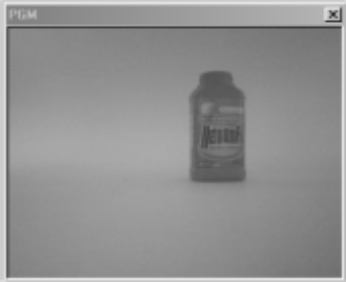
ภาพวัตถุ

Slide 12
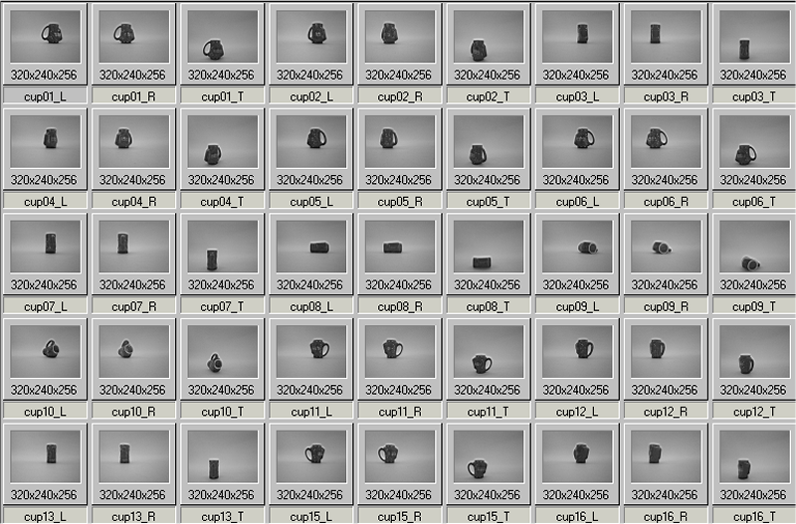
ภาพถ่ายแก้วจากหลายๆมุมมอง

Slide 13






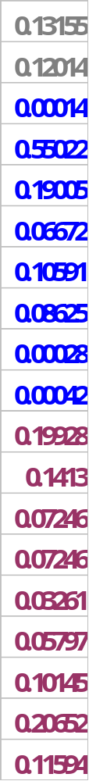
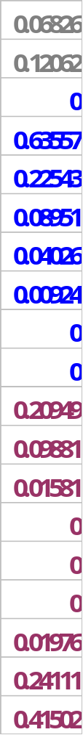
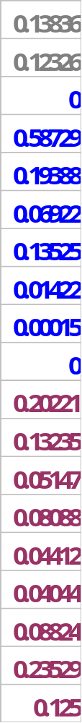
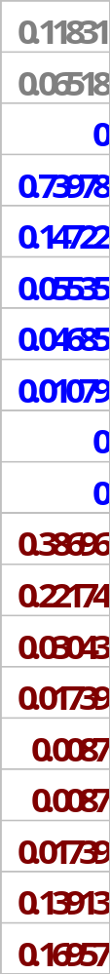
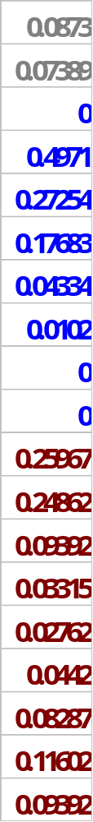
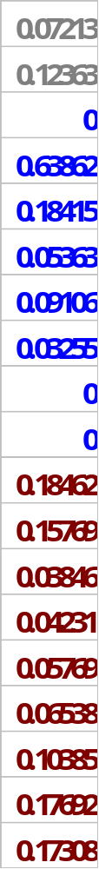
ความกว้าง
ความสูง
กลุ่มสี 1 - 8
ค่าความชัน 1 - 9

Slide 14
สรุปผลการดึงลักษณะเด่นมาเป็นข้อมูล
1. การหาขนาด จะมีความคลาดเคลื่อนจากขนาดจริงประมาณ 1 - 2 Cm.
ขนาดที่คลาดเคลื่อนไปเกิดจาก
การจับคู่จุดได้ไม่ตรงตำแหน่ง
Resolution มีค่าน้อยเกินไป
2. สี เนื่องจากภาพที่ใช้เป็นภาพขาวดำ(Gray Scale) สีที่ใช้จึงสามารถจัดกลุ่ม
สีของวัตถุออกเป็นสีเข้มกับสีอ่อน ไม่สามารถจัดกลุ่มแยกเป็นสีต่างๆตามวัตถุได้
3. ความชัน อาจจะเกิดข้อผิดพลาดจากการหาได้อันเนื่องมาจาก แสงและเงาที่ทำให้
เกิดเส้นขอบ แต่ข้อผิดพลาดจะมีค่าเล็กน้อย ถือว่ายอมรับได้

Slide 15
Neural Network
โครงข่ายเซลล์ประสาทเทียม

Slide 16
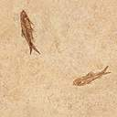
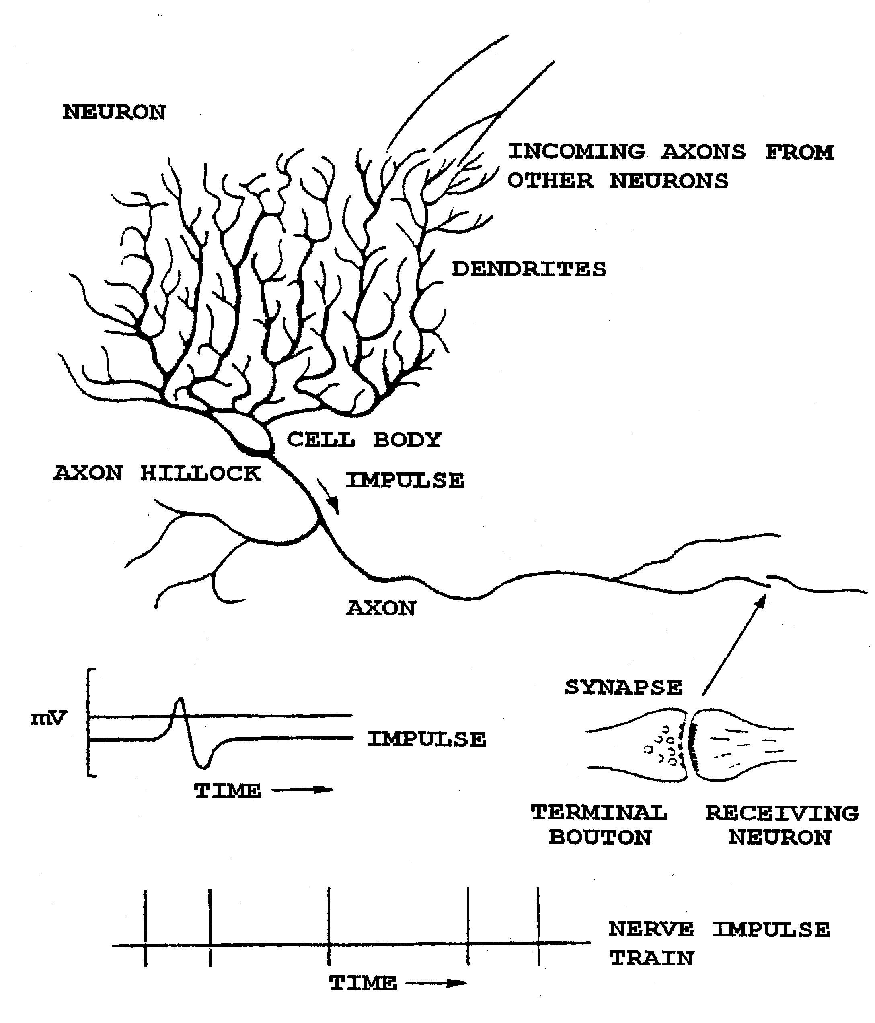
โครงสร้างตัวอย่างของเซลล์ประสาทชีวภาพ
แสดงโครงสร้างตัวอย่างของเซลล์ประสาทชีวภาพ

Slide 17
x
w
1
1
ARTIFICIAL NEURON
w
F
x
2
Σ
2
NET
OUT = F(NET)
w
n
DENDRITES
x
CELL BODY
AXON
n
แสดงการเปรียบเทียบระหว่างเซลล์ประสาทชีวภาพ
และ เซลล์ประสาทเทียม
Synaptic Weight

Slide 18
Neural Cell
Node
x
w
1
1
w
F
x
2
Σ
2
NET
OUT = F(NET)
w
n
x
n
NET = X₁W₁+X₂W₂+………..+X_{n}W_{n}

Slide 19
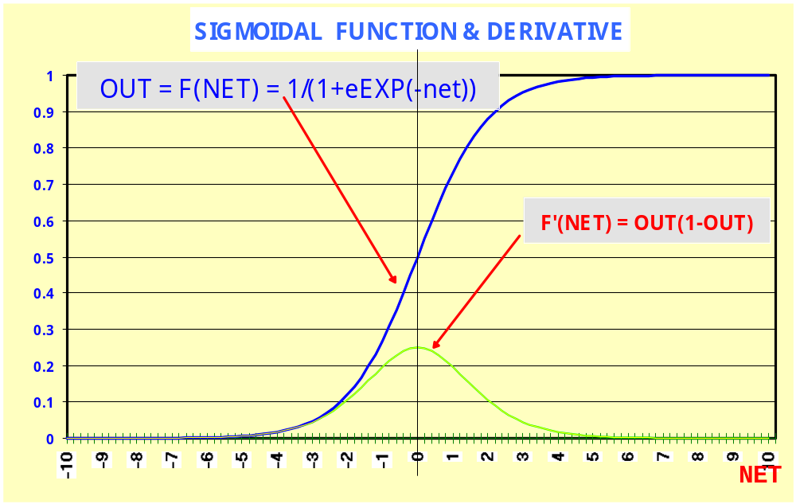
Activation Function
ฟังก์ชันกระตุ้นความสนใจ
Sigmoedal Function

Slide 20
Back Propagation
โครงข่ายเซลล์ประสาทเทียมแบบแพร่กลับ
INPUT
HIDDEN
OUTPUT
ลักษณะของค่า OUT
โครงสร้าง
LAYER
LAYER
LAYER
ค่า OUT จะอยู่ในช่วง 0-1 โดย
- ถ้า OUT เข้าใกล้ 0 หมายถึงผลของการทดสอบไม่ใช่วัตถุนั้น
- ถ้า OUT เข้าใกล้ 1 หมายถึงผลของการทดสอบเป็นวัตถุนั้น
INPUT1
ชั้นรับข้อมูล (Input Layer)
INPUT2
OUTPUT1
ชั้นซ่อน (Hidden Layer)
INPUTS
OUTPUTS
ชั้นนอกสุด (Output Layer)
(วัตถุที่ 1) OUT1 = 0.89248
INPUT3
OUTPUT2
การทดสอบให้ผล
ระบุว่าเป็นวัตถุที่ 1
(วัตถุที่ 2) OUT2 = 0.12441
INPUT4
(วัตถุที่ 3) OUT3 = 0.21394
NEURON(CELL)
CONNECTION

Slide 21
การทำงานของ Back Propagation
Forward Pass (0<=OUT<=1)
Reverse Pass (Training)
Target
x
w
1
1
w
F
x
2
Σ
2
NET
OUT = F(NET)
w
n
x
n
Error

Slide 22
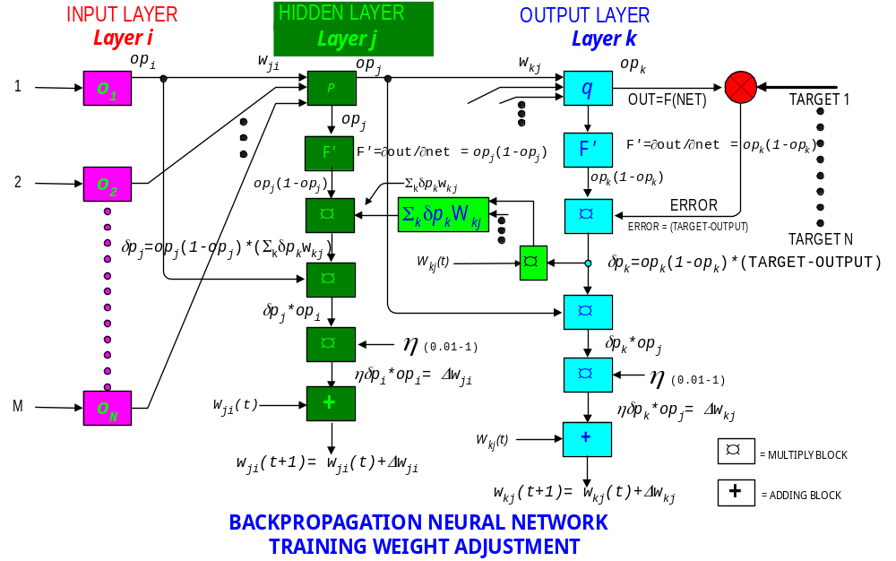

Slide 23

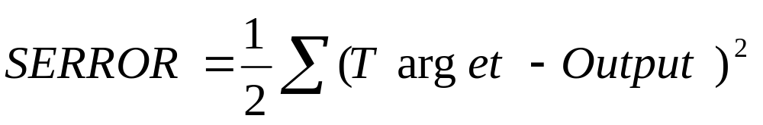
จะหยุดการฝึกสอนเมื่อไหร่?
เงื่อนไขการหยุดการฝึกสอน
พิจารณาค่า SERROR (Sumsquare Error)
พิจารณาจากจำนวนรอบของการฝึกสอน
เช่น หยุดเมื่อฝึกสอนครบ 100,000 รอบ

Slide 24
การทดลอง
ฝึกสอนโครงข่ายเซลล์ประสาทเทียม
ฝึกสอนโครงข่ายเซลล์ประสาทเทียม
: เพื่อหาค่าพารามิเตอร์ของโครงข่ายเซลล์ประสาทเทียม
ที่เหมาะสมในการรู้จำวัตถุ
ทดสอบโครงข่ายเซลล์ประสาทเทียม
- จำนวน Layer (2, 4, 6)
- จำนวน Node (5, 10, 15, 20, 25, 30)
- เก็บค่าเมื่อทำการฝึกสอนไป 1,000 5,000 10,000
15,000 20,000 30,000 และ 40,000 รอบ

Slide 25
ข้อมูลที่ใช้ในการฝึกสอน
: ภาพของวัตถุ 12 ชิ้น จำนวน 102 ภาพ
102 //จำนวนภาพ(row)
12 //จำนวนวัตถุ (target)
19 //จำนวนข้อมูลของแต่ละภาพ
0.40395 0.44333 0.00000 0.00011 ………………………. 0.35097 1 0 0 0 0 0 0 0 0 0 0 0
0.40104 0.46960 0.00000 0.00459 ………………………..0.10206 0 1 0 0 0 0 0 0 0 0 0 0
.
.
0.18096 0.07885 0.00000 0.38655 ………………………. 0.22600 0 0 1 0 0 0 0 0 0 0 0 0
19
12

Slide 26
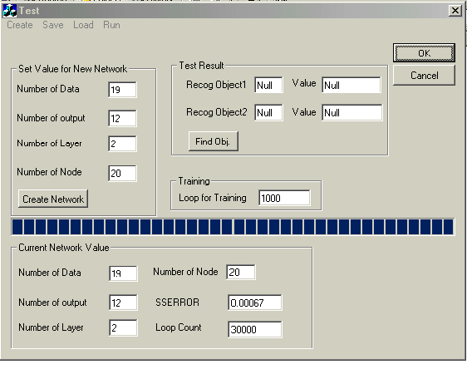
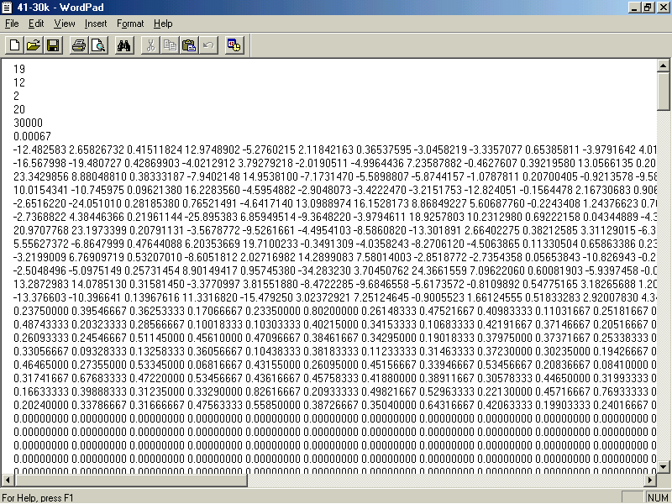
การฝึกสอน (Training)
แสดงข้อมูล
ของระบบ

Slide 27
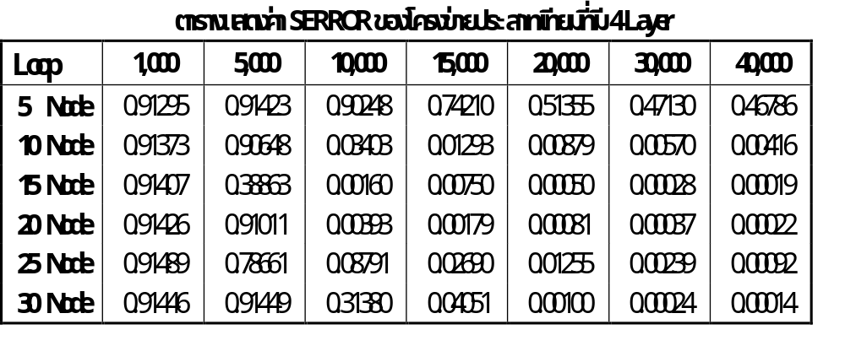
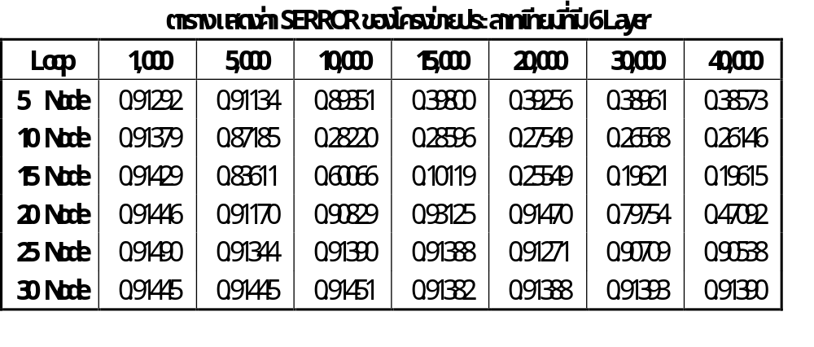
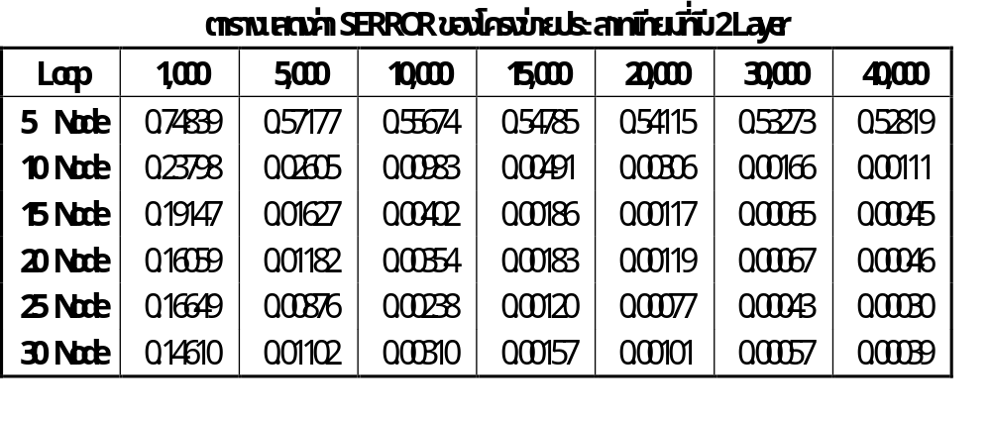
ผลการฝึกสอน

Slide 28
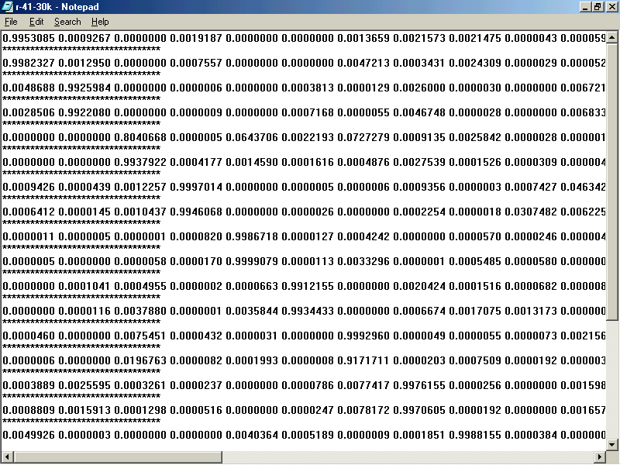
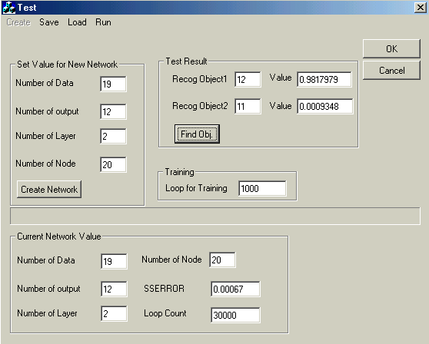
การทดสอบ (Testing)
Forward Processing
ข้อมูลสำหรับทดสอบจากวัตถุ 12 ชิ้น จำนวน 23 ภาพ
เงื่อนไขในการทดสอบ
- ค่า output ต้องมากกว่า 0.7
- ค่า output ที่มากที่สุดมากกว่าค่า output อันดับสอง
อย่างน้อย 0.4
แสดงผลการทดสอบ
เก็บข้อมูลเป็น % ความถูกต้องเทียบกับภาพที่ทดสอบ
จำนวน 23 ภาพ

Slide 29
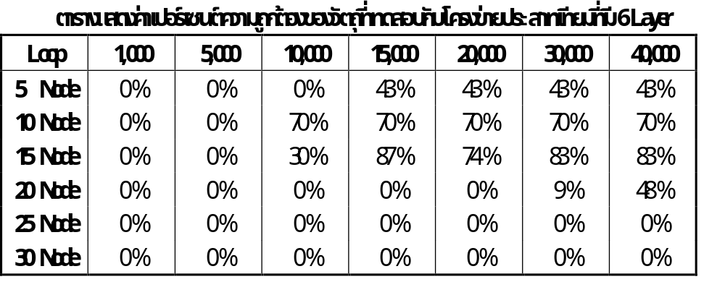
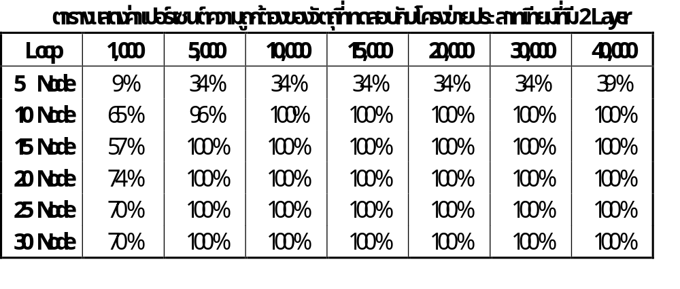
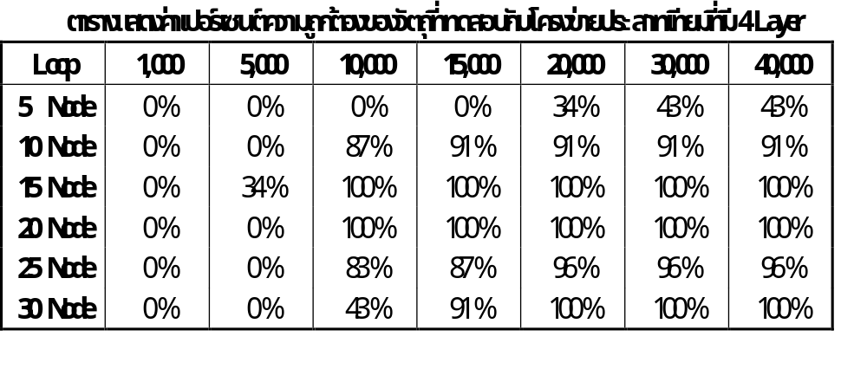
ผลการทดสอบ

Slide 30
สรุป
1. ลักษณะเด่นของวัตถุซึ่งได้แก่ ขนาด สี และความชันของขอบนอก สามารถใช้เป็นข้อมูลในการรู้จำวัตถุได้อย่างมีประสิทธิภาพ
2. โครงข่ายเซลล์ประสาทเทียมที่มีค่าพารามิเตอร์เหมาะสมสามารถรู้จำวัตถุได้ถูกต้องถึง 90%
3. โครงข่ายเซลล์ประสาทเทียมที่นำมาใช้งานได้ในการทดลองนี้จะต้องมีค่า SERROR ต่ำกว่า 0.01
4. โครงข่ายเซลล์ประสาทเทียมที่เหมาะสมกับการทดลองนี้ต้องมี Nodeและ Layer จำนวน 15 Node และ 2 Layer ขึ้นไป

Slide 31
ปัญหาและแนวทางแก้ไข
ขั้นตอนการเตรียมข้อมูล
ขั้นตอนการรู้จำ
2. การหาลักษณะเด่นของวัตถุ
ปัญหา การหาคู่จุดภาพบนภาพ 2 ภาพที่แทนจุดเดียวกันบนวัตถุ
ยังไม่แม่นยำพอ
สาเหตุ - Resolution ของภาพน้อยเกินไป
- อัลกอริทึมที่ใช้ยังไม่ดีพอ
การแก้ไข ปรับ Resolution ของภาพให้มากขึ้นและพัฒนาอัลกอริทึม ที่ใช้หาคู่จุดภาพให้มีประสิทธิภาพมากขึ้น
1. การถ่ายภาพ
ปัญหา แสงและเงามีผลต่อการหาลักษณะเด่นของวัตถุ
สาเหตุ เนื่องจากถ่ายภาพเป็นภาพขาวดำ แสงจะมีผลต่อภาพมาก
การแก้ไข ควบคุมสภาวะในการถ่ายภาพเพื่อให้แสงที่ตกกระทบผิว
วัตถุมีค่าใกล้เคียงกัน
1. การฝึกสอนโครงข่ายเซลล์ประสาทเทียม
ปัญหา ใช้เวลาในการฝึกสอนมาก (ใช้รอบในการฝึกสอนมาก)
การแก้ไข - ใช้อัลกอริทึมที่เหมาะสมเพื่อลดจำนวนรอบในการฝึกสอน
- หาลักษณะเด่นของวัตถุเพิ่มเพื่อช่วยในการแยกวัตถุ
2. การทดสอบการรู้จำด้วยโครงข่ายเซลล์ประสาทเทียม
ปัญหา ไม่สามารถแยกแยะวัตถุบางชิ้นที่มีข้อมูลใกล้เคียงกันได้
การแก้ไข หาข้อมูลที่เป็นลักษณะเด่นของวัตถุที่แตกต่างกัน เพื่อใช้ใน
การฝึกสอน จะทำให้สามารถแยกวัตถุได้แม่นยำขึ้น

Slide 32

Endzzzz………zzzz!
END...

